Slide 1
Python2

Slide 2
변수 및 자료형

Slide 3
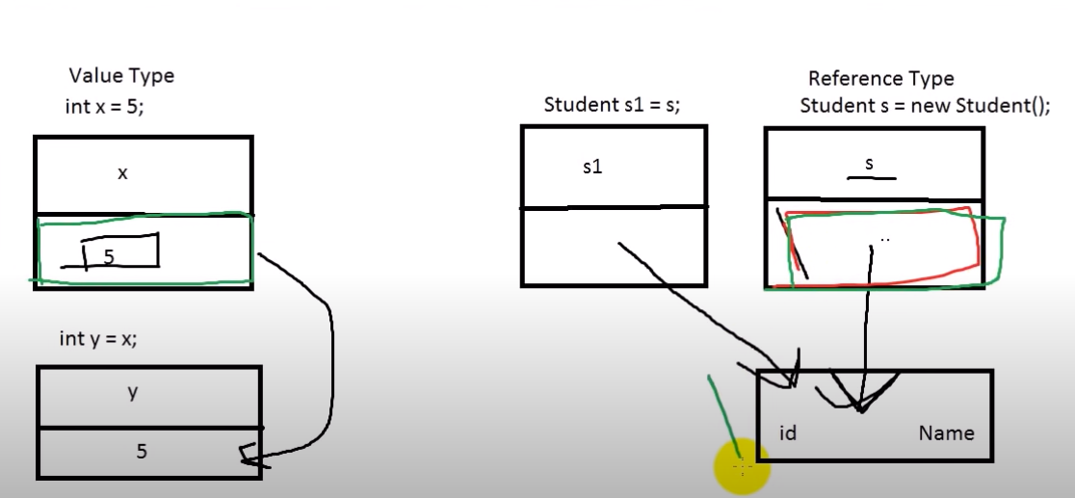
Primitive type
메모리에서 직접 받아옴
Non Primitive type (Reference type)
간접적으로 클래스를 통해서 값을 받아옴
(직접 액세스가 아니니 느릴 수밖에 없음)

Slide 4

파이썬은 모든 자료형이 레퍼런스 타입

Slide 5
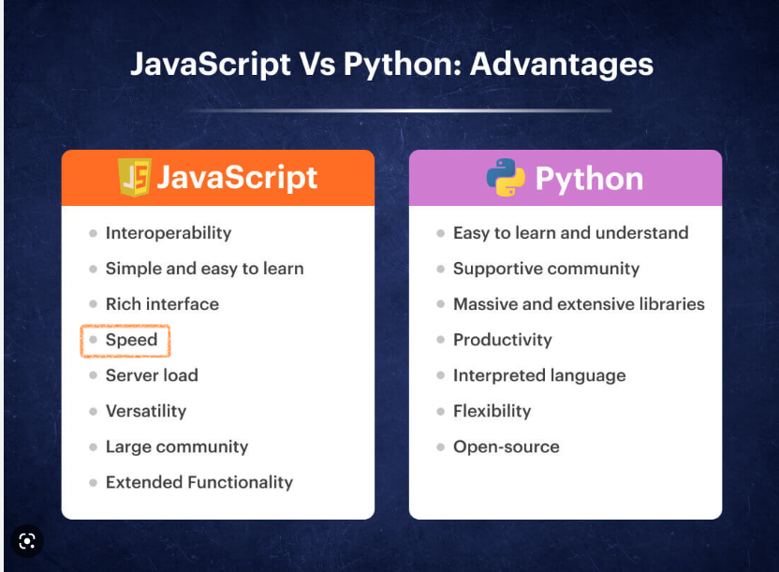
JS vs Py

Slide 6
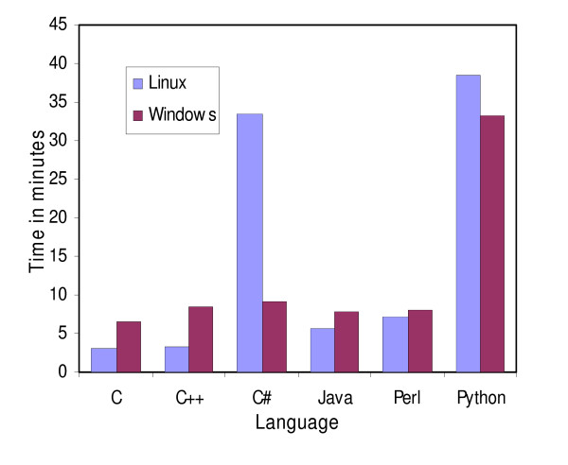

Slide 7

느림. 암튼 느림.

Slide 8
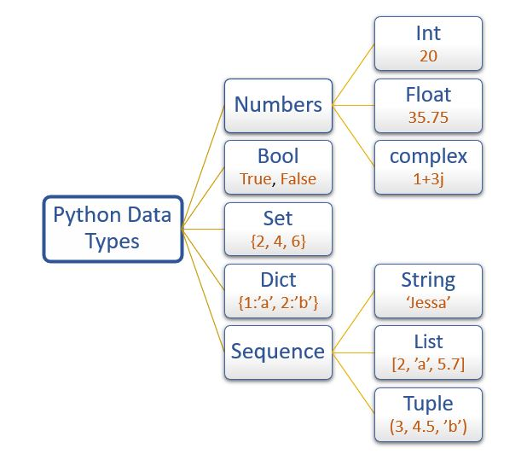
파이썬의 자료형

Slide 9
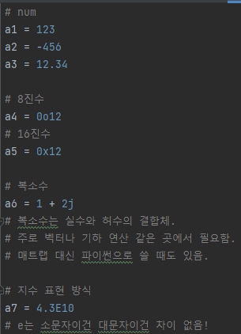
숫자
Float? Int?
안적어도 되어요~

Slide 10
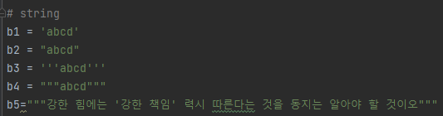
문자열
“’텍스트 영역’ 같은 식으로 따옴표 스트링에 사용 가능”

Slide 11



이런 짓도 가능하다
B5=‘abc’
스트링인 abc에 5를 곱하면
abcabcabcabcabc
이게 왜 되죠...?

Slide 12
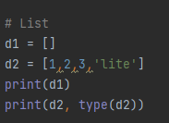
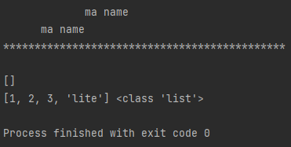
리스트
기존이랑 다를 게 없음.

Slide 13
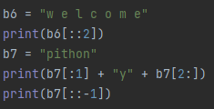
B6라는 상자에는
“w e l c o m e”이 담겨있어요.
B6에서 2배수에 위치한 것들만 빼서 주세요
B7에는 “pithon”이라는 물건이 담겨있어요
B7의 1의 주소에 있는 녀석을 지우고, y를 끼워넣고, 2의 주소부터 출력해주세요
B7에 담긴 걸 거꾸로 읽어주세요

Slide 14
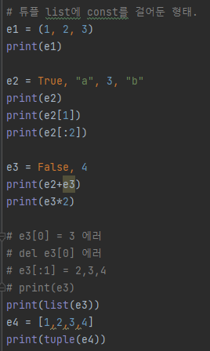
튜플
리스트에 const 걸어둔 형태
튜플 안의 값은 수정되지 않는다.

Slide 15
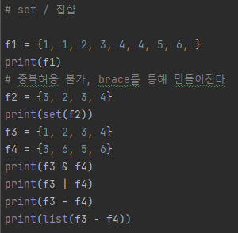

집합 (set)
중복을 허용하지 않는다.
순서가 없다.

Slide 16
딕셔너리 (dict)
키값은 다 쓸 수 있지만 튜플은 쓰지 마
딕셔너리도 새 값이 있으면 그걸로 갖다 쓰는 성질이 있음.
키값을 사용해서 인덱스에 접근 가능.

Slide 17
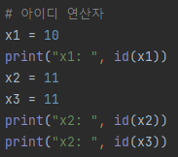
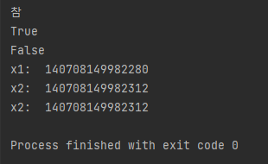
아이디 연산자
변수는 객체. 값이 같은 것끼리 주소의 주소를 공유한다.

Slide 18
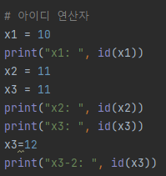

값이 바뀐다면 사라진 것으로 간주하고 새 아이디를 내부에서 부여한다.

Slide 19
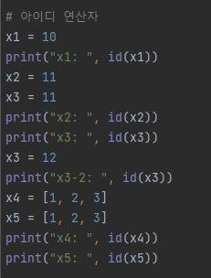
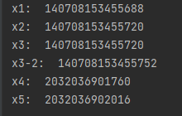
튜플은 같고, 리스트랑 셋, 배열은 다르게 아이디를 발급함1

Slide 20
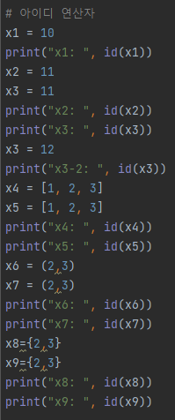

튜플은 같고, 리스트랑 셋, 배열은 다르게 아이디를 발급함2

Slide 21
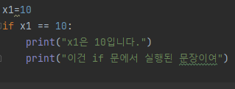

조건문 - if
모든 차이는 코드 블럭을 공백으로 규정하는 것에서 온다.

Slide 22
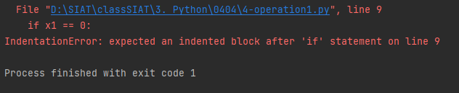

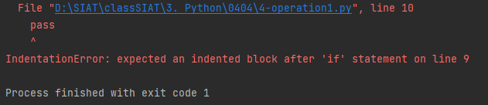

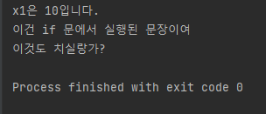

If 에서 에러나는 유형
시행문 없을 때
들여쓰기 안맞을 때
저 둘을 다 통과한 경우

Slide 23
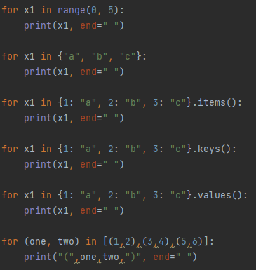
조건문 – for
for sth in range(x,y)
다소 기묘한 형식을 띈다.
하지만 이렇게 될 수 밖에 없는 이유는...

Slide 24
파이썬은 모든 자료형이 레퍼런스 타입
그렇다. 또 이 녀석이다

Slide 25
JS
Py
Primitive type
Non Primitive type
memory
memory
(메모리에 접근하기 위해 필요할지도 모르는 기타 클래스)
I의 값: 직접 접속
‘array
‘x, y 배열
‘for (i=0, i<100, i++) ...
For sth in range (x,y)
직접 접근이 가능하니 빠르게 처리 가능
‘x와 y를 배열로 잡고 반복함.
느릴 수 밖에 없음

Slide 26
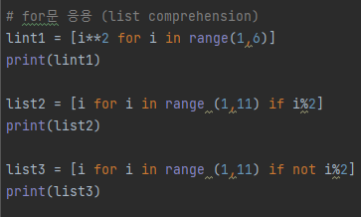
List에 for문의 결과값을 넣는 것이 가능하다.
1~6까지 순회할 때 해당 값을 제곱하세요.
1에서 11까지 순회할 때,
만약 ‘i’를 2로 나누었을 때,
나머지가 있다면 값을 반환해주세요
1에서 11까지 순회할 때
만약 ‘i’를 2로 나누었을 때
나머지가 없다면 값을 반환해주세요.
위의 방법은,홀수 짝수를 판별하는
대표적인 방법

Slide 27
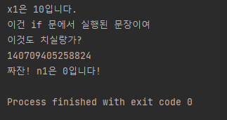

값에 따라 True false?
정수형은 0일경우 false, 0이 아닐 경우 true
스트링, 리스트, 튜플 등도 비어있으면 false
하나라도 값이 있다면 true

Slide 28
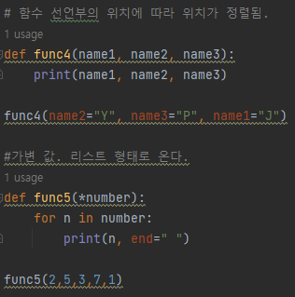

선언부의 인자 배치 순서에 맞춰 입력된다
*를 쓰면 입력받는 인자를 가변적으로 사용 가능.
‘*’자체가 앞에 값이 있으면~ 등으로 엑셀에서 쓰이기도 함
(모두 바꾸기 등에서 유용하다!)

